Slide 2
A ÉTICA PROFISSIONAL NO SISTEMA CONFEA/CREA

Slide 3
Fins e meios
Um oficial da Gestapo encurrala cinco crianças e ameaça mata-las a menos que você indique um espião fugitivo e atire nele. Acontece que você não sabia que havia um espião, muito menos sua identidade, mas tem certeza de que o oficial não acreditará em você se alegar ignorância e que ele irá concretizar a ameaça. Então: você conta a verdade e deixa cinco crianças inocentes morrerem? Ou conta uma mentira, indicando e matando uma pessoa inocente para salvar as cinco?

Slide 4
Fins e meios
“ O fim pode justificar os meios desde que haja alguma coisa que justifique o fim.”
Leon Trotski, 1936.

Slide 5
Utilitarismo
Um cirurgião de transplantes se encontra na estressante posição de ter quatro pacientes, todos prestes a morrer por falta de órgãos adequados (um fígado, um coração e dois rins). Por acaso, um estudante saudável, fazendo estágio com o cirurgião, é um doador perfeito para todos os órgãos necessários. O cirurgião seda o estudante, remove os órgãos e realiza as operações, salvando assim quatro pacientes.

Slide 6
Utilitarismo
“ A natureza colocou a humanidade sob o governo de dois senhores soberanos: dor e prazer. Só eles podem apontar o que devemos fazer.”
Jeremy Bentham, 1789.

Slide 7
Ética Kantiana
“Duas coisas enchem o espírito com crescente admiração e reverência, quanto mais frequente e constantemente refletimos sobre elas:
os céus estrelados acima de nós e a lei
moral dentro de nós.”
Immanuel Kant, 1788.

Slide 8
Humanismo
“O comportamento ético de um homem deveria se basear efetivamente na empatia, na educação e nos laços sociais.”
.Albert Einstein, 1930.

Slide 9
Humanismo
“Todos os seres humanos nascem livres e iguais em dignidade e em direitos. Dotados de razão e de consciência, devem agir uns para com os outros em espírito de fraternidade.”
Declaração Universal dos Direitos humanos das Nações Unidas, 1948.

Slide 10
A Resolução do Confea nº 1.002/2002 Adota o Código de Ética Profissional da Engenharia, da Agronomia, da Geologia, da Geografia e da Meteorologia, além de outras providências.

Slide 11
Preâmbulo
O Código de Ética Profissional enuncia os fundamentos éticos e as condutas necessárias à boa e honesta prática das profissões abrangidas pelo sistema Confea/Crea.
Seus preceitos têm alcance sobre os profissionais em geral, quaisquer que sejam seus níveis de formação, modalidades ou especializações.
As modalidades e especializações poderão estabelecer preceitos próprios de conduta atinentes às suas peculiaridades e especificidades, desde que em consonância com o Código de Ética.

Slide 12
Da Identidade Das Profissões e Dos Profissionais
As profissões são caracterizadas por seus perfis próprios, pelo saber científico e tecnológico, pelas expressões artísticas e pelos resultados sociais, econômico e ambientais daquilo que realizam.
Os profissionais detêm o saber especializado de suas profissões e são os sujeitos pró-ativos do desenvolvimento.
O objetivo das profissões e a respectiva ação de seus profissionais volta-se para o bem-estar e o desenvolvimento do homem, em seu ambiente e em suas diversas dimensões: indivíduo, família, comunidade, sociedade, nação e humanidade.

Slide 13
Das Resoluções Complementares ao Código de Ética
Resolução 1.004/2003
Estabelece um norte para a tramitação de infrações ao Código de Ética uma vez que Aprova o Regulamento para a Condução do Processo Ético Disciplinar.

Slide 14
Das Resoluções Complementares ao Código de Ética
Resolução 1.090/2017
Dispõe sobre o cancelamento de registro profissional por má conduta pública, escândalo ou crime infamante.
Regulamenta o art. 75 da Lei nº 5.194/66, definindo o termo “crime infamante” e suas penalidades.

Slide 15
Da Visão Dos Órgãos De Controle
Relatório CGU nº 201700097
RECOMENDAÇÃO: 169896 (específica para o Confea)
“Implementar mecanismos para monitorar a devida instauração de ofício de processos a partir de notícias ou indícios de infrações éticas, por má conduta pública e escândalos praticados pelo profissional ou sua condenação definitiva por crime considerado infamante.”

Slide 16
Da Visão Dos Órgãos De Controle
Ofício nº 0903/2018-TCU/SeinfraOperações – 18/12/2018
Processo: TC 000.168/2016-5
Ref. Acórdão: 2677/2018 – TCU - Plenário
“9.13. enviar cópia deste acórdão, acompanhado do relatório e do voto que o fundamentam, aos conselhos profissionais regional e nacional de engenharia para que possam avaliar a adoção de medidas que entenderem pertinentes;”
Assunto: Superfaturamento na Refinaria Abreu Lima (Rnest) no estado de Pernambuco
Obs: 9 (nove) engenheiros envolvidos nesse acórdão

Slide 17
Da Visão Dos Órgãos De Controle
Ofício nº 0646/2019-TCU/SeinfraOperações – 03/05/2019
Processo: TC 014.362/2015-5
Ref. Acórdão: 930/2019 – TCU - Plenário
“9.11. nos termos do item 9.2.2 do Acórdão 641/2007-Plenário, encaminhar cópia desta deliberação para o Conselho Federal de Engenharia (Confea) e para o Conselho Regional de Engenharia em Goiás (Crea-GO), a fim de que adotem as providências que entenderem cabíveis contra os profissionais de engenharia envolvidos nos superfaturamentos nas obras da Ferrovia Norte-Sul”
Obs: 6 (seis) engenheiros envolvidos nesse acórdão

Slide 18
Da Visão Dos Órgãos De Controle
Processo: TC 036.608/2016-5
Ref. Acórdão: 1925/2019 – TCU – Plenário, 21/08/2019
Fiscalização de Orientação Centralizada – FOC
“310. (...) O relatório menciona as diversas ocorrências de má conduta profissional detectadas operações como a ‘Lava Jato’ que poderiam ter sido exemplarmente punidas ou até mesmo coibidas pelo Confea, no exercício de sua atribuição legal, o que não ocorreu.”

Slide 19
Da Visão Dos Órgãos De Controle
Infere-se da postura adotada pelos órgãos de controle que não é mais cabível a falta de punibilidade aos profissionais cujas condutas não estejam condizentes com a atuação ética
O controle da postura ética dos profissionais, em especial aqueles que compõem as profissões abrangidas pelo Sistema Confea/Crea, vem sendo aprimorado e, cada vez mais, atuará no sentido de afastar os maus profissionais, valorizando aqueles que mantém conduta ética na sua atuação.

Slide 20
Dos Princípios Éticos (art. 8º)
ENERGY MANAGEMENT VALUE CHAIN
WRITE YOUR SUBTITLE HERE
I
II
II
IV
V
VI
VII
Do objetivo da profissão
Da natureza da profissão
Da honradez da profissão
Da eficiência profissional
Do relaciona-mento profissional
Da intervenção profissional sobre o meio
Da liberdade e segurança profissionais
PRINCÍPIOS

Slide 21
Dos Princípios Éticos (art. 8º, I)
Do objetivo da profissão
A profissão é bem social da humanidade e o profissional é o agente capaz de exercê-la, tendo como objetivos maiores a preservação e o desenvolvimento harmônico do ser humano, de seu ambiente e de seus valores;

Slide 22
Dos Princípios Éticos (art. 8º, II)
Da natureza da profissão
A profissão é bem cultural da humanidade construído permanentemente pelos conhecimentos técnicos e científicos e pela criação artística, manifestando-se pela prática tecnológica, colocado a serviço da melhoria da qualidade de vida do homem;

Slide 23
Dos Princípios Éticos (art. 8º, III)
Da honradez da profissão
A profissão é alto título de honra e sua prática exige conduta honesta, digna e cidadã;

Slide 24
Dos Princípios Éticos (art. 8º, IV)
Da eficácia profissional
A profissão realiza-se pelo cumprimento responsável e competente dos compromissos profissionais, munindo-se de técnicas adequadas, assegurando os resultados propostos e a qualidade satisfatória nos serviços e produtos e observando a segurança nos seus procedimentos;

Slide 25
Dos Princípios Éticos (art. 8º, V)
Do relacionamento profissional
A profissão é praticada através do relacionamento honesto, justo e com espírito progressista dos profissionais para com os gestores, ordenadores, destinatários, beneficiários e colaboradores de seus serviços, com igualdade de tratamento entre os profissionais e com lealdade na competição;

Slide 26
Dos Princípios Éticos (art. 8º, VI)
Da intervenção profissional sobre o meio
A profissão é exercida com base nos preceitos do desenvolvimento sustentável na intervenção sobre os ambientes natural e construído, e na incolumidade das pessoas, de seus bens e de seus valores;

Slide 27
Dos Princípios Éticos (art. 8º, VII)
Da liberdade e segurança profissionais
A profissão é de livre exercício aos qualificados, sendo a segurança de sua prática de interesse coletivo.

Slide 28
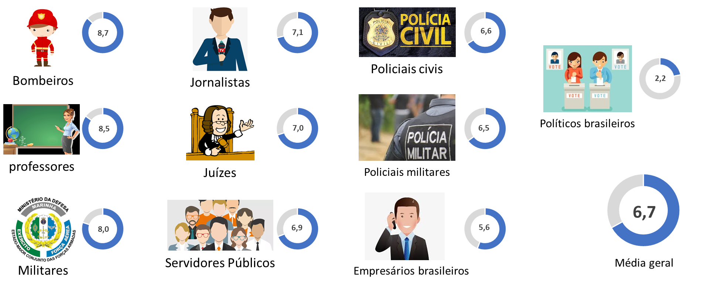
O que pensam os jovens sobre Ética
Abaixo, um resumo da percepção de jovens sobre a imagem ética de 10 categorias profissionais.
fonte: Datafolha. Foram ouvidas 1.048 pessoas de 14 a 24 anos, em 130 municípios, em locais e proporções representando a totalidade dos brasileiros nessa faixa etária, entre os dias 7 e 13 de março de 2017.

Slide 29
Ética Profissional
É a maneira pela qual o ser humano conduz o desempenho de suas funções, obedecendo aos princípios que regem a moral, o respeito, o conhecimento, o sigilo profissional, o relacionamento e a caridade humana.
“Para que haja conduta ética é preciso que exista o agente consciente, isto é, aquele que conhece a diferença entre bem e mal, certo e errado, permitido e proibido, virtude e vício.” (CHAUÍ, 1997, p. 337)

Slide 30
Ética na nossa vida
Ética é o conjunto de valores e princípios usados para decidir três grandes questões na nossa vida: QUERO?, DEVO?, POSSO?
NEM TUDO QUE EU...
Quero, eu posso;
Posso, eu devo;
Devo, eu quero.
Você tem paz de espírito, quando aquilo que você quer é ao mesmo tempo o que você pode e o que você deve.
Mário Sérgio Cortella, Filósofo

Slide 31
MUITO OBRIGADO!!
Eng. Agr. Luiz Antônio Rossafa
Chefe de Gabinbete
Conselho Federal de Engenharia e Agronomia - Confea

